Slide 1
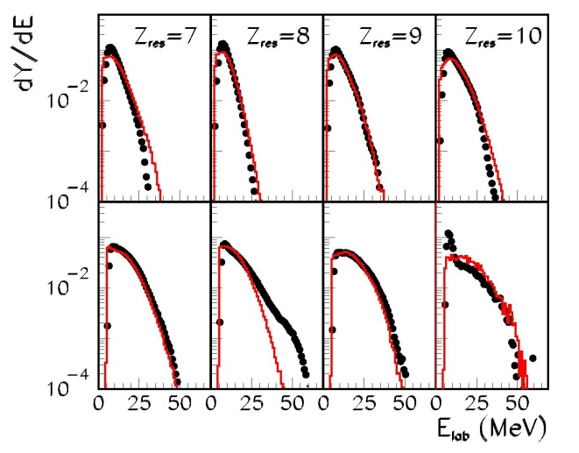


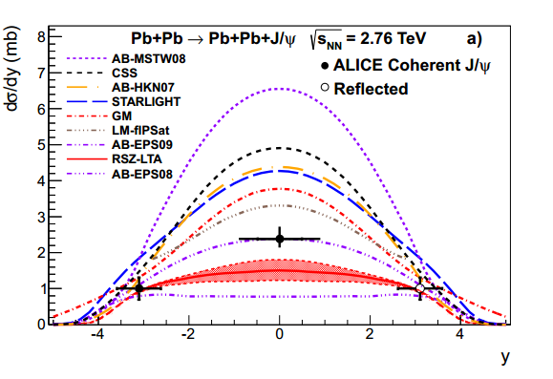
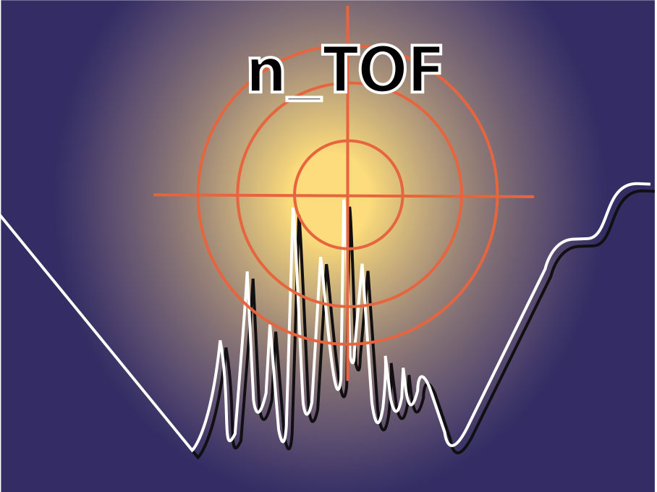
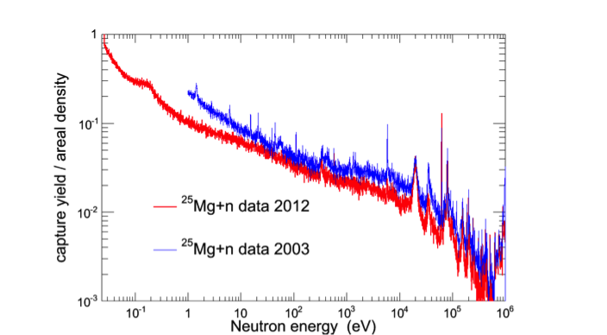
Attività di Gruppo III
E. Scapparone
Assemblea di Sezione
10 Luglio 2013

Slide 2
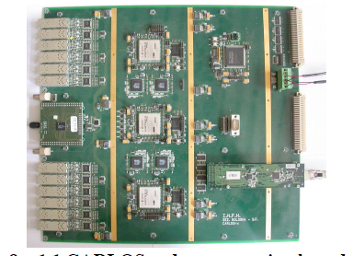
ALICE: 20.9 FTE(22.1 nel 2013)
Alici , A. Agostinelli, P. Antonioli , S. Arcelli , M. Basile , F. Bellini ,
G. Cara Romeo , L. Cifarelli, F. Cindolo , D. Falchieri*, B. Guerzoni, D. Hatzifotiadou , A. Margotti , R. Nania, F. Noferini, A. Pesci, O. Pinazza , R. Preghenella, E. Scapparone, G. Scioli, M.C.S. Williams, C. Zampolli, A. Zichichi
Il gruppo è coinvolto in diverse analisi:
Fotoproduzione di mesoni in eventi ultra periferici;
Flusso ellittico con identificazione di particelle;
Produzione di heavy flavour;
Spettri di particelle identificate;
Studio di risonanze in eventi pp e PbPb;
Fluttuazioni sul singolo evento;
Leading effect.
(*)
+
ITS readout
..ed ha diverse responsabilità:
1 membro del Management Board + Editorial board (R. Nania);
ALICE 2013 p-Pb run coordinator + Tech. Board member (G. Scioli);
1 membro del Physics Board (E. Scapparone);
1 convener di un Physics Working Group: Ultra Peripheral, Diffractive (E. Scapparone);
3 coordinatori di Physics Analysis Group(P. Antonioli (PID) + R. Preghenella(Particle spectra)
+ C. Zampolli(Calibration)).

Slide 3
ALICE publications June 2012 – June 2013
Measurement of the Cross Section for Electromagnetic Dissociation with Neutron Emission in Pb-Pb Collisions at √sNN = 2.76 TeV Article reference: Phys. Rev. Lett. 109, 252302 (2012)
Pion, Kaon, and Proton Production in Central Pb-Pb Collisions at sqrt(sNN) = 2.76 TeV Article reference: Phys. Rev. Lett. 109, 252301 (2012)
Ds meson production at central rapidity in proton--proton collisions at sqrt(s) = 7 TeV Article reference: Physics Letters B 718 (2012), pp. 279-294
Coherent J/Psi photoproduction in ultra-peripheral Pb-Pb collisions at $\sqrt{s_{NN}}=2.76$ TeV Article reference: Physics Letters B 718, (2013), 1273–1283
Measurement of prompt J/psi and beauty hadron production cross sections at mid-rapidity in pp collisions at √s=7 TeV Article reference: JHEP11(2012)065
Rapidity and transverse momentum dependence of inclusive J/psi production in pp collisions at sqrt(s)=7 TeV Article reference: Physics Letters B 718 (2012) 692–698
Production of K*(892)0 and phi(1020) in pp collisions at sqrt(s)=7TeV Article reference: Eur. Phys. J. C72(2012)2183.
K0s-K0s correlations in 7 TeV pp collisions from the LHC ALICE experiment Article reference: Physics Letters B 717 (2012) pp. 151-161
Suppression of high transverse momentum prompt D mesons in central Pb--Pb collisions at sqrt(s_NN)=2.76 TeV Article reference: JHEP 9 (2012) 112
Production of muons from heavy flavour decays at forward rapidity in pp and Pb--Pb collisions at $\sqrt {s_{\rm NN}}$ = 2.76 TeV Article reference: Phys. Rev. Lett. 109, 112301 (2012)
Multi-strange baryon production in pp collisions at √s = 7 TeV with ALICE Article reference: Phys. Lett. B 712 (2012) 309
Light vector meson production in pp collisions at sqrt(s) = 7 TeV Article reference: Physics Letters B 710 (2012), pp. 557-568
2012

Slide 4
ALICE publications June 2012 – June 2013
Measurement of inelastic, single and double diffraction cross sections in proton-proton collisions at LHC with ALICE Article reference: The European Physical Journal C June 2013, 73:2456
Charge correlations using the balance function in Pb–Pb collisions at √sNN = 2.76 TeV Article reference: Physics Letters B Volume 723, Issues 4–5, Pages 267–279
Measurement of the inclusive diﬀerential jet cross section for pp collisions at √s=2.76 TeV Article reference: Physics Letters B, Volume 722, Issues 4–5, 24 May 2013, Pages 262-272,
Net-Charge Fluctuations in Pb-Pb collisions at $\sqrt{s_{NN}}= 2.76$~TeV Article reference: Phys. Rev. Lett. 110, 152301 (2013)
Measurement of electrons from beauty hadron decays in pp collisions at √s = 7 TeV Article reference: Physics Letters B 721 (2013) 13–23
Charged kaon femtoscopic correlations in pp collisions at sqrt{s}=7 TeV. Article reference: Phys. Rev. D 87, 052016 (2013)
Centrality Dependence of Charged Particle Production at Large Transverse Momentum in Pb$-$Pb Collisions at $\sqrt{s_{NN}}=2.76$ TeV. Article reference: Physics Letters B 720 (2013), pp. 52-62
Transverse Momentum Distribution and Nuclear Modification Factor of Charged Particles in p-Pb Collisions at sqrt(s_NN) = 5.02 TeV Article reference: Phys. Rev. Lett. 110, 082302 (2013)
Anisotropic flow of charged hadrons, pions and (anti-)protons measured at high transverse momentum in Pb-Pb collisions at \sqrt(s_NN)=2.76 TeV Article reference: Physics Letters B 719 (2013) 18–28
Pseudorapidity density of charged particles in p-Pb collisions at sqrt(s) = 5.02 TeV Article reference: Phys. Rev. Lett. 110, 032301 (2013)
Long-range angular correlations on the near and away side in p--Pb collisions at sqrt(s) = 5.02 TeV Article reference: Physics Letters B 719 (2013), pp. 29-41
Charge separation relative to the reaction plane in Pb--Pb collisions at $\sqrt{s_{NN}}= 2.76$~TeV Article reference: Phys.Rev.Lett. 110 (2013) 012301
2013
+ 10 articoli spediti e disponibili su arXiv

Slide 5

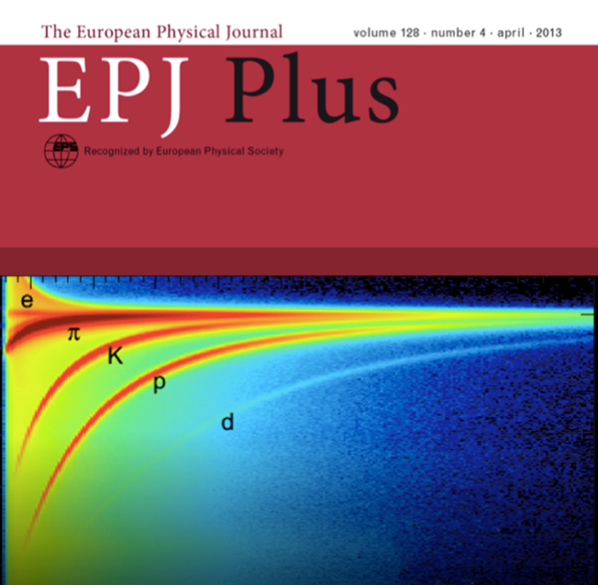
The European Physics Journal Plus
April 2013, 128:44
Performance of the ALICE Time-Of-Flight detector at the LHC
Risoluzione temporale totale vs numero di tracce usate per definire tempo zero dell’evento:
80 ps risoluzione media sul TOF (144 m²)

Slide 6
Analisi: alcuni contributi del gruppo di Bologna

Slide 7
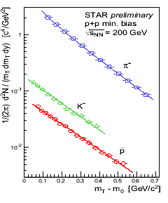
Fit delle distribuzioni p_{t} in collisioni AA: rottura del m_{t} scaling
(la pendenza degli spettri diminuisce al crescere della massa
della particella)

Slide 8
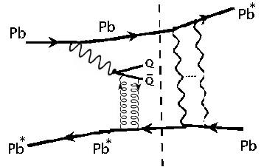
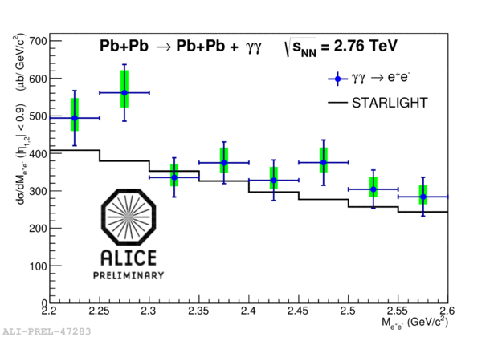
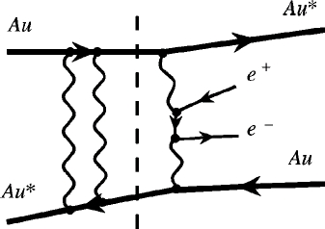
J/Ψ photoproduction in Ultra-Peripheral collisions (TOF trigger)
Pb+Pb → Pb+Pb+ J/ψ
Studio delle condizioni iniziali: Gluon shadowing
Analisi: Bo-Sa
- PLB 718 (2013) 1273
- arxiv: 1305.1467 (sent to EPJ-C)
Z√α
Pb
MC che includono ordini
superiori prevedono riduzione
della sezione d’urto del 30%.
Pb
ℓ
ℓ
Pb
Pb
Pb+Pb→ Pb+Pb+ γγ

Slide 9
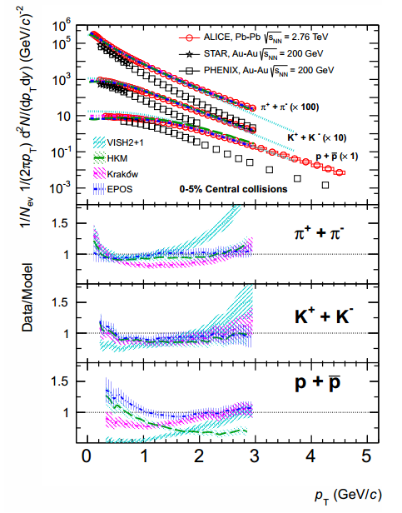
Spettri di PID in Pb-Pb
Spettri piu’ duri rispetto a RHIC:
- maggior “radial flow”
I dati sono ben descritti dalla combinazione di
una sorgente termica + boost radiale:
β_{T}~(0.65±0.02) (10% piu’ alto rispetto a RHIC)
e T_{kin} = (95±10) MeV
Krakow and HKM riproducono I
dati entro un 20%.
VISH2+1 non riproduce i dati
(questo modello non include la
fase adronica, che aggiunge radial
flow proveniente da collisioni inelastiche)

Slide 10
Esperimento: ALICE
Richieste ai Servizi della Sezione
Servizio | Mesi uomo | Periodo
Elettronica | 5 | preparazione cavi clock spare TOF FE SiPM , TDC-FPGA (share) schede test upgrade TOF
Servizio Tecnico Generale | 12 | Manutenzione TOF al CERN Sviluppo SiPM +Scint x upgrade ALICE trigger
Officina Meccanica | 2 | Preparazione pezzi test ALICE trigger
Progettazione meccanica | -
Calcolo e reti | 9 | Lavoro sul DCS ALICE + sostituzione PC online

Slide 11

Collaborazione
BOLOGNA – FIRENZE – LNL - NAPOLI
Responsabile nazionali
M. Bruno – parte sperimentale
G. Casini (FI) – sviluppi tecnici (FAZIA)
BOLOGNA
Ricercatori: M. Bruno, M. D’Agostino, G. Vannini
Tecnologi: M. Guerzoni
Assegnisti di ricerca: L. Morelli
FTE 3,3 (2013 4 FTE)
Tecnici : A. Paolucci (Calcolo e Reti),
S. Serra (Servizio Progettazione Meccanica)

Slide 12

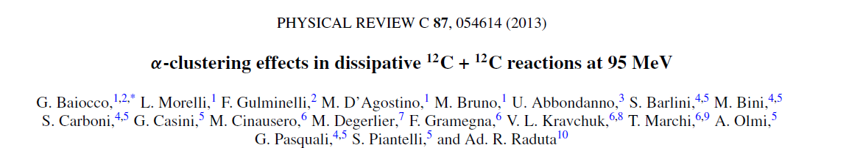
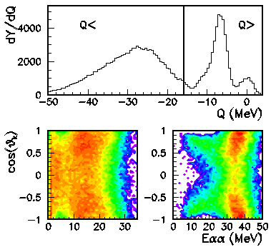
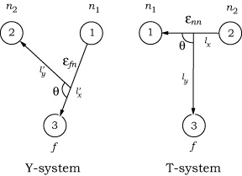
data
Hauser-Feshbach
α−α correlations in complete kinematics
α-cluster dominance at all dissipation
dissipation
p
α
¹⁵Ο+2α+n
¹⁶Ο+2α
deviation from statistical behavior for 2α-^{16-x}O-xn channel
Ε_{αα}
Complete detection
of dissipative ¹²C+ ¹²C
reactions at 95 MeV
with GARFIELD + RCo
α
α
⁸Be-⁹Be (?)
Ο
L.Morelli et al, in preparation

Slide 13
Attività 2012 -2013: misure completate
Setup | Periodo | Esperimento | Reazioni misurate | Stato dell’analisi
GARFIELD | Giu–Lug 2012 | csym PAC: 06/2011 | ³²S+⁴⁰Ca (17.7 AMeV) ³²S+⁴⁸Ca (17.7 AMeV) ³²S+⁴⁸Ti (17.7 AMeV) + ¹⁹⁷Au per calib e ¹²C per fondo | In corso Calibrazioni completate
GARFIELD | Ott-Nov 2012 | delight PAC: 06/2012 | ¹⁴N + ¹⁰B (80, 60 MeV) ¹⁴N + ¹²C (80 MeV) + ¹⁹⁷Au per calib | In corso Risultati preliminari disponibili Poster INPC + contributo L. Morelli (in preparazione)
GARFIELD | Dic 2012 Gen 2013 | delight2 LNL - free beamtime | ¹²C + ¹²C (95 MeV) ¹²C + ¹¹B (95 MeV) ¹²C + ¹³C (95 MeV) | In corso
GARFIELD | Feb-Mar 2013 | aclust PAC: 06/2012 | ¹⁶O + ⁶⁵Cu (16AMeV) ¹⁹F + ⁶²Ni (16AMeV) ¹⁹F + ⁶⁵Cu (16AMeV) + ¹⁹⁷Au per calib | In corso Calibrazioni in corso
RIPEN | Lug+Sett-Ott 2013 | 25Mg USP:06/2012 | ²⁵Mg(α,n)²⁸Si @CN (3, 4, 5 MeV) | In corso*** Analisi in fase avanzata Poster INPC + contributo R. Depalo (in preparazione)
RIPEN | Mag-Giu 2013 | SHE PAC: 01/2013 | ⁵⁰Ti+ ²⁰⁸Pb (294 MeV) | Esp appena terminato*** Calib con sorgenti in corso.
FAZIA | Nov-Dic 2012 Mag 2013 | commissioning PAC 06/2012 | ⁴⁰Ar + Sn Ni (35AMeV) ⁸⁴Kr + Sn Ni (35AMeV) | Completato solo in parte per problemi al CS. Da recuperare

Slide 14
Programma 2014
Prosecuzione analisi esperimenti 2011-12
Fino a meta’ 2014 la sala sperimentale di Garfield (e di Ripen) non sara’ agibile per lavori legati a SPES (istallazione del Charge Breeder e modifica della linea di fascio
Questo periodo sara’ impiegato per lavori di manutenzione dell’apparato Garfield e per lo smontaggio dell’apparato Ripen (per il momento i rivelatori di Ripen saranno smontati ed utilizzati in esperimenti a bassa energia (acceleratore CN)
Una intensa attivita’ sperimentale FAZIA e’ prevista per il 2014 (ed inizio 2015). Un turno di misura in cui verra’ utilizzato il primo modulo del dimostratore e’ stato rinviato ad inizio 2014 per problemi alla criogenia dell’acceleratore. Due turni di misura con la prima parte del dimostratore (4 moduli pari a 64 telescopi) sono stati approvati dal PAC. Questi saranno le prime misure con scopo di fisica con i rivelatori FAZIA (misure di produzione di isotopi e misure di diffusione di isospin) e saranno effettuati frala fine del 2014 e l’inizio del 2015, compatibilmente con la messa in funzione di 4 moduli interi.
E’ allo studio la possibilita’ di partecipare ad una collaborazione internazionale allo scopo di costruire una TPC (progetto ACTAR) che consenta la misura dei prodotti di reazioni dirette con 2 o 3 prodotti nello stato finale. Questo argomento e’ uno dei piu’ interessanti da poter effettuare con i fasci radioattivi e consentirebbe anche di poter effettuare esperimenti a SPES nell’ambito della collaborazione. Il progetto prevede infatti la possibilita’ di utilizzare l’apparato in diversi laboratori (come SPES o ISOLDE al cern)

Slide 15
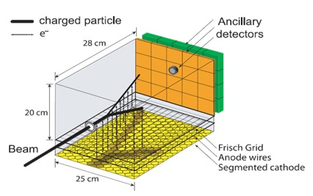
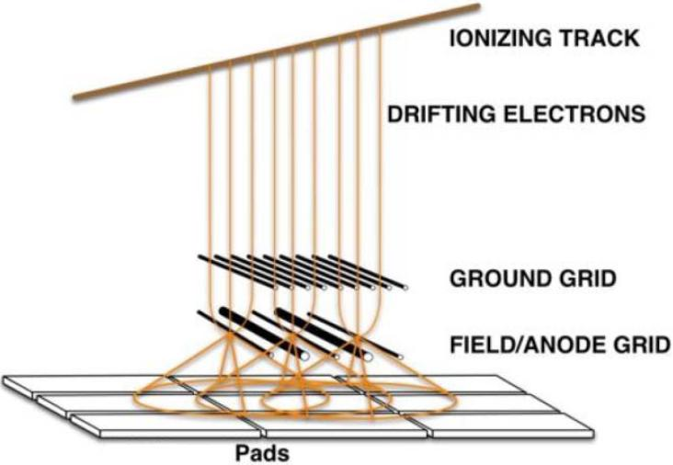
Studio di fattibilità: Active Target per SPES
Elastic scattering
Proton beam 70 MeV
Resonant reactions
Target UCx
Inelastic scattering
Maya results
+
New Proposals
SPES
specifications
ISOL
Neutron rich nuclei
Mass 80 - 160
Isoscalar giant resonances
Transfer reactions
Physics Programme with Active Targets
Exotic decay modes at the dripline
Time-Projection Chamber (TPC) …
Electrons, produced by ionization, drift to an amplification zone
Signals collected on a segmented “pad” plane⇒2D-image of the track
3rd dimension from the drift time of the electrons
… + the detection gas is the target
Large target thickness and still good resolution
Low detection threshold
The ACTAR TPC collaboration is actually composed by:
Centre d’Etudes Nucleaires de Bordeaux Gradignan (CENBG), France
Grand Accelerateur National d’Ions Lourds (GANIL), France
Institut de Physique Nucleaire d’Orsay (IPNO), France
Institut de Recherche sur les lois Fondamentales de l’Univers (IRFU), France
University of Leuven (KUL), Belgium
Universidade de Santiago de Compostela (USC), Santiago, Spain
Contatti con: Exotic + LNS stream
Notes:
15

Slide 16
Esperimento: NUCL-EX/BO FTE 3,3
Richieste ai Servizi della Sezione
Servizio | FTE
Elettronica | 2 mesi uomo | Collaborazione sez. FI
Servizio Tecnico Generale | 6 mesi uomo | Prove rivelatori in lab. Assistenza preparazione misure LNL
Officina Meccanica | 3 mesi uomo | Lavorazioni per Fazia e apparati Legnaro
Progettazione meccanica | 5 mesi uomo | Apparati Fazia e LNL
Calcolo e reti | 2 mesi uomo | assistenza per i disk servers ed i computers del gruppo

Slide 17
n_TOF (4.5 FTE)
S. Lo Meo(ENEA), C. Massimi, F. Mingrone, G. Vannini,
A. Ventura (ENEA)
Pubblicazioni 2013:
- 8 Articoli, di cui un PRL (C. Lederer, C, Massimi) e uno di review
- Studio della fissione modelli e loro implementazione in GEANT 4
- Test di rivelatori (n,γ) ed (n,α)
- Analisi dati → ²³⁸U(n,γ) per sicurezza reattori, → ¹⁹⁷Au(n,γ) (n,tot) per stabilire standard di misura → ²⁵Mg(n,γ) (n,tot) per astrofisica
Collaboration Meeting 27-29 Novembre 2013 a Bologna

Slide 18
Pubblicazioni 2013 (…da luglio 2012)
'Evaluation of resonance parameters for neutron induced reactions in cadmium', K. Volev, A. Borella, S. Kopecky, C. Lampoudis, C. Massimi, A. Moens, M. Moxon, P. Schillebeeckx, P. Siegler, I. Sirakov, A. Trkov, R. Wynants, Nuclear Instruments and Methods B 300 (2013) 11-29
'Performance of the neutron time-of-flight facility n_TOF at CERN' C. Guerrero et al., (n_TOF Collaboration), The European Physical Journal A 49, 2 (2013) 27
'The 93Zr(n,g) reaction up to 8 keV neutron energy', G. Tagliente et al., (n_TOF Collaboration); Phys. Rev. C 87, 014622 (2013)
'Neutron Capture Cross Section of Unstable 63Ni: Implications for Stellar Nucleosynthesis' C. Lederer, C. Massimi and the n_TOF Collaboration, Physical Review Letters 110, 022501 (2013)
'Measurement of the neutron-induced fission cross-section of 241Am at the time-of-flight facility n_TOF', F. Belloni et al. (n_TOF Collaboration), The European Physical Journal A 49 (2013) 2
'Collective spectra along the fission barrier', T. M. Shneidman, A. V. Andreev, M. T. Pigni, C. Massimi , G. Vannini and A. Ventura, EPJ Web of Conferences 38, 07001 (2012)
'Determination of Resonance Parameters and their Covariances from Neutron Induced Reaction Cross Section Data', P. Schillebeeckx, B. Becker, Y. Danon, K. Guber, H. Harada, J. Heyse, A.R. Junghans, S. Kopecky, C. Massimi, M.C. Moxon, N. Otuka, I. Sirakov, K. Volev; Nuclear Data Sheets 113, 3054 (2012) → Articolo di Review, C. Massimi per n_TOF
'Data reduction and uncertainty propagation of time-of-flight spectra with AGS', B. Becker, et al., JINST 7 P11002 (2012)

Slide 19
Attività Giugno 2012 – Giugno 2013
Bersaglio di Magnesio (uno degli isotopi più importanti per lo studio della nucleosintesi stellare) affittato con fondi INFN (l‘analisi dati è in corso):
  Misura di ²⁵Mg(n,γ) a n_TOF
  Misura di sezione d‘urto totale a GELINA
  Misura dello spettro γ con rivelatori al Ge a GELINA
R&D RIVELATORE a gas per misure di (n,α) per esperimento in EAR2 (il rivelatore si potrà anche utilizzare in futuro per misure di (n,f):
  Test al CERN in aprile e in Maggio
  Previsto in Novembre test su fascio (GELINA)
R&D RIVELATORE per misure (n,γ) per EAR1, EAR2 e per altre Facility
  Test su fascio a GELINA (7-10 Luglio)
STUDI sulla fissione (modelli e loro sviluppo in GEANT 4, per neutroni fino al GeV)
Analisi dati su
  ²³⁸U(n,γ) → sicurezza dei reattori
  ¹⁹⁷Au(n,γ) e ¹⁹⁷Au(n,tot) → definizione di uno standard di misura
Collaboration meeting a Bologna, 27-29 Novembre 2013

Slide 20
²⁵Mg: Yield

Slide 21

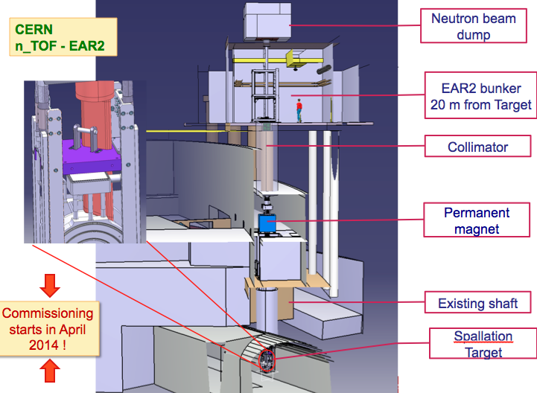
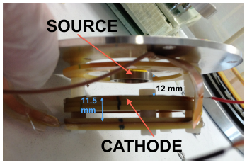
n_TOF: neutroni per la Scienza e la Tecnologia
Prospettive 2014: SECONDA AREA SPERIMENTALE
Commissioning seconda area sperimentale (EAR2)
Rivelatori per EAR2
Proposte per EAR2
2 proposte INFN di cui una da Bologna: ²⁵Mg(n,α)²²Ne . Q value basso, σ piccola: alto flusso di neutroni (EAR2 OK) +
Rivelatore a basso fondo (micromegas)
R&D rivelatore gas per misure di (n,α) e/o (n,γ)

Slide 22
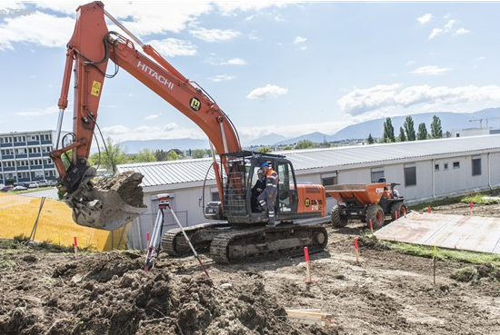
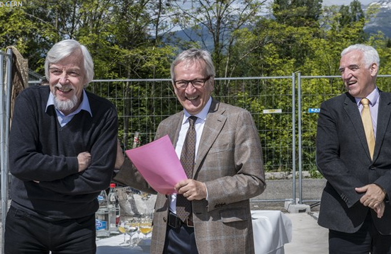
EAR- 2
23 May 2013 – “1er coup de pelle n-Tof2”
http://cds.cern.ch/record/1550732

Slide 23
Programma 2014
Continuare / Concludere le attività 2013
Relative a EAR2
  Partecipazione al Commissioning della seconda area sperimentale
  Preparazione rivelatori per la seconda area sperimentale
  Presentazione a INTC (commissione scientifica del CERN) proposte di misura per EAR2
Servizio | FTE
Elettronica | 2 settimane uomo

